Slide 1
İsra ve Miraç
GECE YÜRÜYÜŞÜ VE YÜKSELİŞ
Notes:
www.egitimhane.com

Slide 2
ÖNCESİNDEKİ SIKINTILI VAZİYETVE MİRAÇ
Hz. Muhammed (sav)’in peygamber olmasıyla birlikte putperestlerin Müslümanlar üzerinde kurduğu baskılar, muhtemelen risaletin 6. yılından itibaren Peygamber ailesiyle az sayıdaki Müslümanlara karşı ekonomik ve sosyal bir boykota dönüştü. Üç yıl süren ve büyük acılara sebep olan boykotun ardından Rasûlullah, kısa aralıklarla eşi Hz. Hatice ile amcası ve hamisi Ebû Talib’i kaybetti. Dolayısıyla bu yıla hüzün yılı denildi. Bu acılı olayların ardından Allah Teâlâ, bir bakıma Rasulünü, sabır ve tahammülü dolayısıyla hem teselli etmek hem de ödüllendirmek istedi ve bunun için genellikle mi’rac diye anılan büyük mucizevi olayı gerçekleştirdi.

Slide 3
Kur’an-ı Kerim’de
Mirac
Notes:
www.egitimhane.com

Slide 4
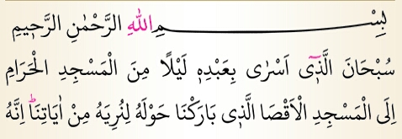
؁
İsra Suresi – 1.Ayet

Slide 5
Kendisine ayetlerimizden bir kısmını gösterelim diye kulunu (Muhammed’i) bir gece Mescid-i Haram’dan çevresini bereketlendirdiğimiz Mescid-i Aksa’ya götüren Allah’ın şanı yücedir.
İsra Suresi – 1.Ayet

Slide 6
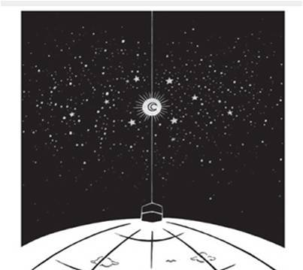
İsra ve Mirac mucizesi rivayetler ışığında farklı yorumlar yapılarak Peygamber Efendimiz’in (s.a.v) peygamberliğinin dokuz, on bir, on iki veya on üçüncü yılında vuku bulduğu ifade edilmiştir. Miraç mucizesinin meydana geldiği yıla Hüzün Yılı’da denir. Hüzün yılı Peygamber Efendimiz’in amcası Ebu- Talib ve eşi Hz. Hatice’nin vefat ettiği yıldır. Miraç hadisesi hem Peygamberimize teselli ve Müslümanlara moral olmuştur. İsra ve Miraç peygamberimize baskı ve zulümlere sabır ve dayanma gücü vermiştir.
İsra: Gece yürüyüşü manasına gelir. Kur’an-ı Kerim’de bir sureye ad olmuştur.

Slide 7
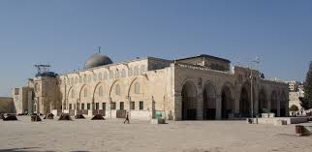
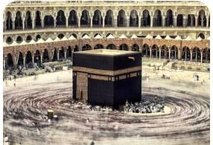
İSRA
> Mescid-i Aksa <
“İsra” kelime manası olarak “Gece yürüyüşü” demektir.
Bir diğer yönden ise İsra, Peygamber Efendimiz’in Receb ayının yirmi yedinci gecesinde Cebrail (a.s) tarafından Mekke’deki Mescid-i Haram’dan Kudüste’ki Mescid-i Aksa’ya götürülmüştür. Peygamber Efendimiz’in bu yolculuk sırasında bindiği bineğin adı Burak’tır. Peygamberimizin üzerine bindiği Burak öyle hızlı hareket ediyordu ki her adımı ufukta gördüğü son noktaya atıyor ve şimşek hızında hareket ediyordu. Daha üzerine binmekle beraber mekan değişmiş ve Peygamberimiz bir çırpıda Mescid-i Aksa’ya gelmişti.
Kabe-i Muazzama
Mescid-i Haram

Slide 8
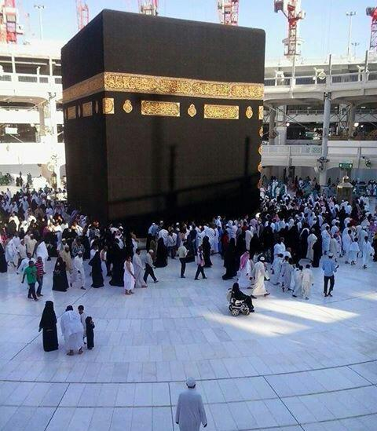
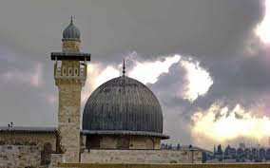
Peygamberimiz daha önce peygamberlerin bağladığı yere Burak’ı bağladı ve Mescid-e namaz kılmaya yöneldi.
Peygamberimizin imameti ve risalet vazifesini yerine getirmiş olan peygamberle iki rekat namazdan sonra Peygamberimize üç kase sunuldu bunların birinde süt, diğerine su ve üçüncüsünde içki vardı. Peygamber (s.a.v) hiç tereddütsüz içinde süt olan kaseyi seçmişti bu seçim Cibril-i Emin’i de heyecanlandırmıştı ve:
-Bunu tercih etmekle Sen, hidayeti tercih etmiş oldun ve Senin ümmetin de hidayet üzere olacak, demişti. Çünkü bu, realiteyi iyi okumanın bir neticesiydi ve seçilen tercih de, fıtratı ifade ediyordu. Bu arada orada yankılanan seste aynı şeyleri söylüyordu:
-Şayet su tercih etmiş olsaydı, ümmeti de kendide boğulurdu. İçki tercih etmiş olsaydı, ümmeti de kendide yoldan çıkar taşkınlık içine düşerdi. Sütü tercih ettiğine göre ümmeti de, kendisi de hep hidayet içinde olacak.
> Kabe 2014<

Slide 9
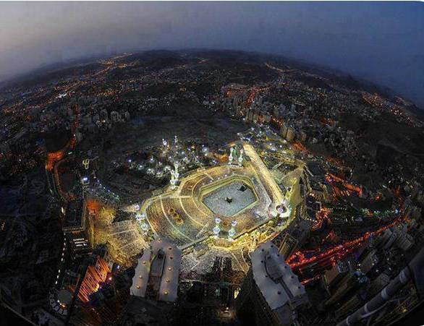
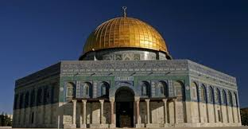
MİRAC
Bu mucize elbette bununla sınırlı kalmayacaktı. Peygamberimiz, Cibril-i Emin’in davetiyle sırlarla dolu yolculuk başlamıştı. Hz. Peygamber ve Cibril kat be kat yükseldiklerinde ayrı bir coşku ve merasimle karşılaşıyorlardı. Cibril ilk sema’nın kapısına tıkladıktan sonra içeriden bir ses gelmiş ve aralarında şu konuşma geçmişti.
>Sen kimsin? - Cibril >Yanında kim var? - Muhammed >O peygamber mi? - Evet, O peygamber!
> Mescid-i Haram’a genel bakış.<

Slide 10
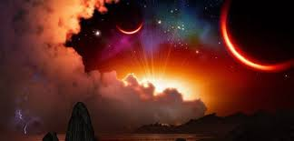
Şifreler tamamlanıp kapı açıldıktan sonra insanlığın atası Peygamberimizin karşısında duruyordu. Önce selam ve sonra hayır duasında bulunuyordu. Ancak duruşunda^{(Hz. Adem)} bir gariplik vardı. Sağ tarafına bakıyor ve gülüyordu, sol tarafına baktığında ise ağlıyordu. Biraz daha dikkatli bakınca her iki yanda bir kalabalık vardı. Ve rahmet peygamberi Cibril’e sordu:
Cibril onun Hz. Adem olduğunu, sağ ve solundaki kalabalık onun neslidir. Sağ tarafındakiler Ehli-Cennettir onları gördükçe tebessüm eder. Sol yanındakiler ise Ehli-Cehennemdir onları görünce hüzünlenir ve ağlar.
Peygamberimizi her bir sema kapısında ayrı bir merasim ve ayrı bir peygamberle karşılaşıyordu. İkinci semada Hz. Yahya ve Hz. İsa, üçüncü semada Hz. Yusuf, dördüncü semada Hz. İdris, beşinci semada Hz. Harun, altıncı semada Hz. Musa ve yedinci semada Hz. İbrahim ile karşılaşacaktı.

Slide 11
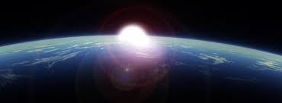
Rahmet Peygamber’i bir an Hz. Musa’yı ağlarken gördü bunun nedenini Cebrail’e sordu.
Musa aynı soru kendisine sorulunca: “Ağlıyorum, çünkü bu genç, benden sonra gönderildi ama onun ümmetinden cennete girecekler benim ümmetimden cennete gireceklerden daha fazla.” diyordu.
Miraç gerçektende sırlar ve mucizeler ile dolu bir yolculuktu. Bir Hz. İbrahim’in sırtını dayayarak yanında durdu Beyt-i Mamur Göz alıcı renkleriyle karşılarındaydı. Öyle ki buraya her gün yetmiş bin melek girer ve geri dönmezlerdi. Zira burası her gün tavaf edilen Kabe’nin iz düşümüydü.
؁

Slide 12
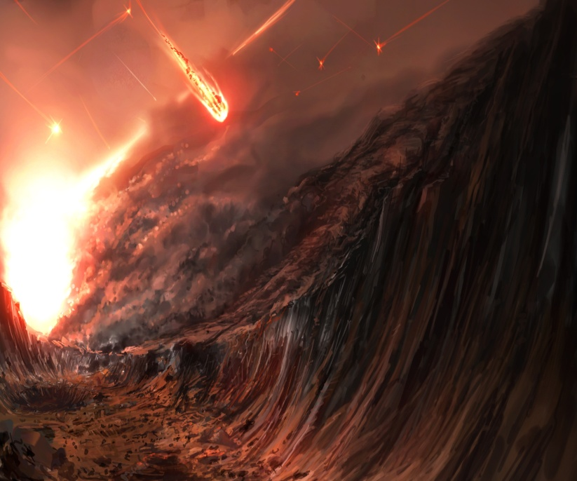
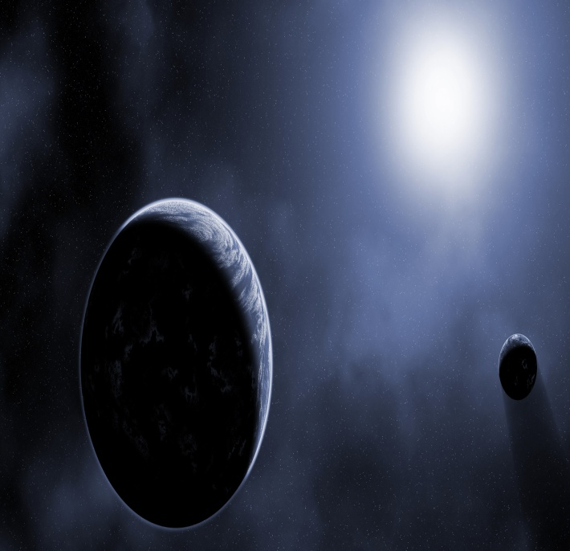
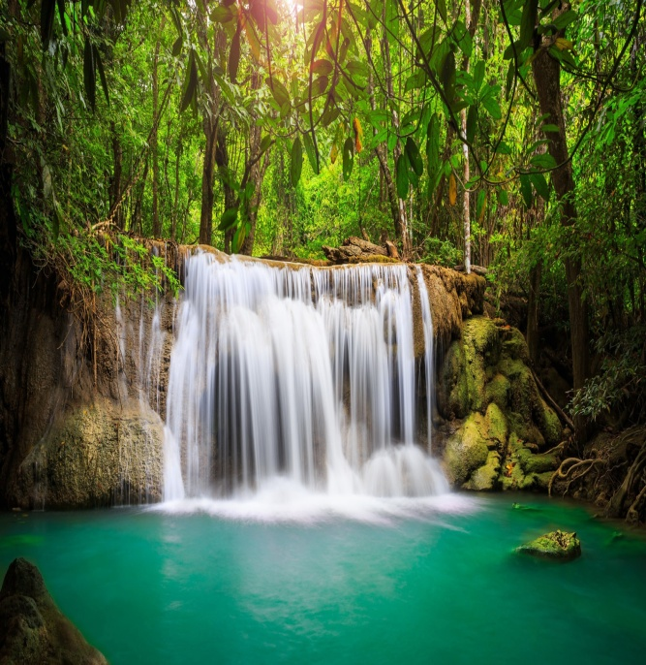
Cennet ve Cehennem:
Peygamberimiz miraçta cennet ve cehennemide görecekti. Cennet bütün güzellikleriyle karşısına serildiğinde mutlu olacak ve ümmetinden cennete girenleri gördüğünde sevinecek, fakat kızgın alevleri ve hıncıyla, öfkesiyle cehennemi gördüğünde elbette üzülecek ve ağlayacaktı.
Sidretü’l Münteha:
Peygamberimiz’in karşısına Sidretü’l Münteha gelmişti ve yanında artık Cibril-i Eminde yoktu. Şimdi en yüce dost olan Allah azze ve celle ile vasıtasız konuşacaktı.

Slide 13
Geri dönüş vakti gelip Hz. Peygamber yola koyulduğunda Hz. Musa’yı görecekti ve Musa: “Allah kavmine ne emretti” diyecekti. Peygamber efendimiz elli vakit namaz diyince Musa “Böyle bir ibadeti senin kavmin yapamaz, Allah’tan hafifletmesini iste” diyecekti. Ve peygamberimiz dua edince elli vaktin, kırk beş vakte indirildiği haberi geldi. Bu sefer Musa (a.s) “Kırk vakitlik bir ibadeti senin kavmin yapamaz, Allah’tan hafifletmesini iste” diyecekti. Ve elli vakitlik namaz beşer, beşer beş vakte inecekti. Ama Hz. Musa, Efendimizden yine dua etmesini Allah’tan beş vakti biraz daha eksiltmesini söyleyecekti fakat Rahmet Peygamberi, Rahmet kapısını zorlamak istemediği için bu teklifi kabul etmeyecekti.
محمد

Slide 14
Hz. Peygamber ile Hz. Musa arasında bu konuşmalar geçerken rahmet televvünlü bir ses yankılanacaktı;
“Ya Muhammed! Bunlar, bir gün ve gecede beş vakit olarak farzdır; benim katımda artık hüküm değişmez. Ancak her bir vakit, on vakit gibidir; böylelikle toplamda elli vakit hasıl olur. Her kim, bir iyilik yapmak isteyip de onu yapamazsa, yinede sevap alır. Her kim de iyiliğe niyet edip de onu yapmaya muvaffak olursa, en az on misli sevap kazanır. Yine her kim, ayağı kayıp da bir kötülüğe meyleder ve bunu yapmazsa, kötülüğün karşılığı vizir ona yazılmaz; şayet bu adam, niyet ettiği kötülüğün içine düşer ve niyetini yerine getirirse, bu durumda da ona, sadece bir kötülüğün vizri yazılır.”

Slide 15
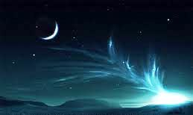
Peygamber Efendimiz yaşadıklarını hanımına anlatır fakat hanımı kimseye anlatmaması gerektiğini söyler. Elbette miraç hadisesi tüm Mekke’de konu olur. Müşrikler bir gün Ebubekir’in yanına gelip “Arkadaşın Muhammet bu gece Kudüs’e gidip geldiğini ve göklere çıktığını söylüyor. Sen ne dersin?” diye sormuşlardı. Ebubekir bir an bile tereddüt etmeden “Bunu O söylüyorsa doğrudur” diye cevap verdi. Bu sebeple Hz. Muhammed ona “Sıddık” unvanını vermişti.

Slide 16
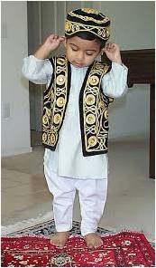
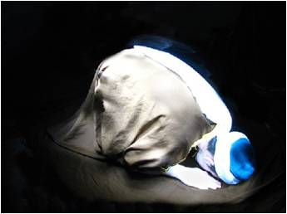
Peygamberimiz Miraç’tan Şu İlahi Lütuflarla Döndü:
1- Müminlere beş vakit namaz farz oldu.

Slide 17
2- Bakara suresinin son iki ayeti nazil oldu. (Amenarrasülü).
﴾285﴿ Allah’ın elçisi ve müminler, rabbinden ona indirilene iman ettiler. Her biri Allah’a, meleklerine, kitaplarına, peygamberlerine inandılar. "O’nun elçileri arasında ayırım yapmayız" ve "İşittik, itaat ettik, bağışlamanı dileriz rabbimiz, gidiş sanadır" dediler.
﴾286﴿ Allah hiçbir kimseyi, gücünün yetmediği bir şeyle yükümlü kılmaz; lehinde olanı da kendi kazandığıdır, aleyhinde olanı da kendi kazandığıdır. Rabbimiz! Unutur veya yanılırsak bizi cezalandırma! Bizden öncekilere yüklediğin gibi bize de ağır yük yükleme! Üstesinden gelemeyeceğimiz şeyleri üzerimize yükleme! Bizi bağışla, ayıplarımızı ört ve bize rahmetinle muamele buyur! Sen bizim sahibimiz ve yardımcımızsın; artık inkârcı topluluğa karşı bize yardım et!

Slide 18
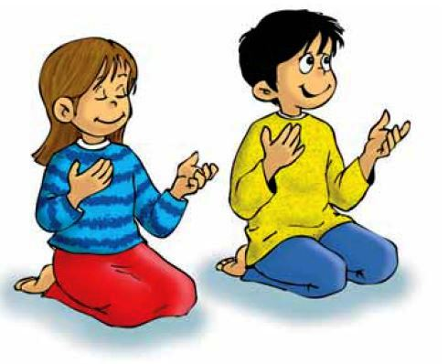
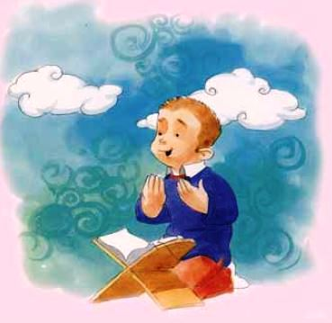
3- Şirke düşmeyenlerin affedilebileceği müjdesi.

Slide 19
TEŞEKKÜRLER
MİRAÇ KANDİLİNİZ MÜBAREK OLSUN

